Slide 1
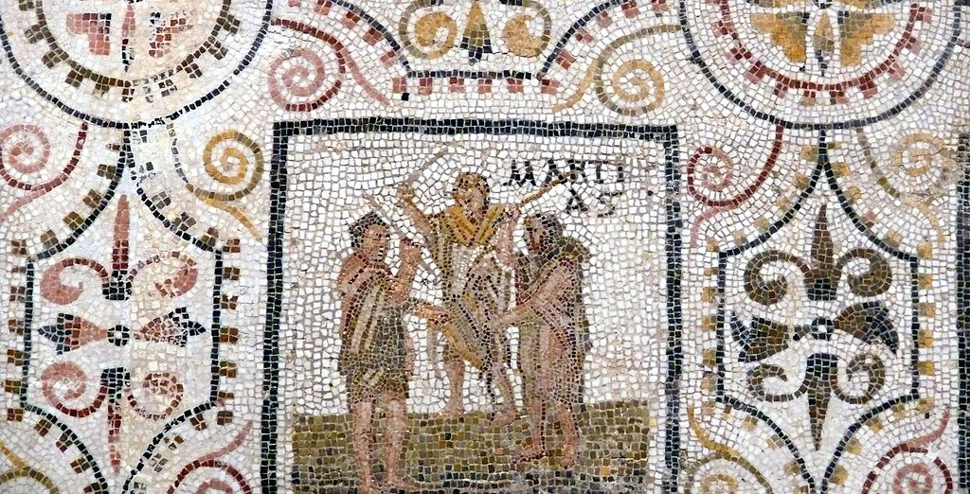
Martius
"Sousse mosaic calendar March" by Ad Meskens - Own work. Licensed under CC BY-SA 3.0 via Wikimedia Commons - http://commons.wikimedia.org/wiki/File:Sousse_mosaic_calendar_March.JPG#mediaviewer/File:Sousse_mosaic_calendar_March.JPG

Slide 2
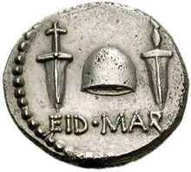
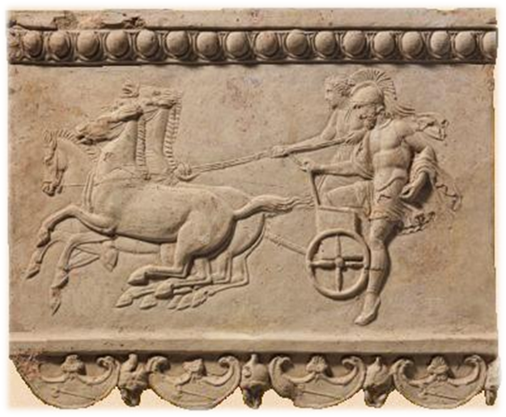
Prvi mjesec u godini, svet je Marsu
1. Kalendae NP Natalis Martis / Matronalia
9. C religiosus; Arma, Ancilia moventur
14. NP Equirria / Mamuralia
15. Idus NP Annae Perennae
17. NP Liberalia
19. NP Quinquatrus
23. NP Tubilustrium
http://www.ancientworlds.net/aw/Board/1228114

Slide 3
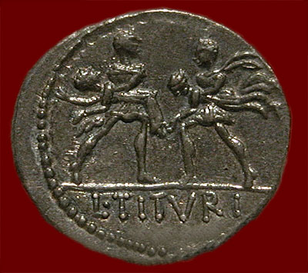
Matronalije (Matronalia)
Svetkovina u čast Junone Lucine
Marsov rođendan (feriae Martis)
Prvi dan u godini
  Obnavlja se vatra u Vestinu hramu
Žene dobivaju poklone od muževa, u sjećanje na mir između Rimljana i Sabinjana
  Posjećuju hramove raspuštene
  kose i bez pojasa
Vojnici žrtvuju bika
Salijci uzimaju štitove i plešu
po ulicama
http://www.vroma.org/images/mcmanus_images/sabinescoin.jpg
Notes:
Raspuštene kose samo one koje su trudne, da im Lucina razveže utrobu

Slide 4
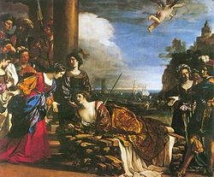
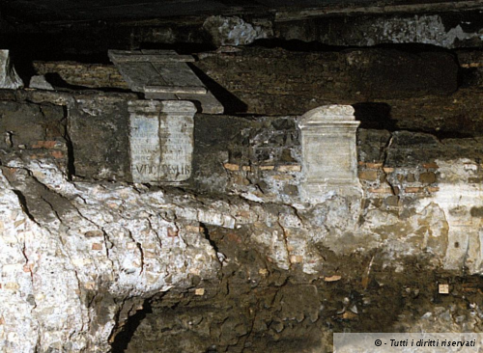
Festival Ane Perene
15. marta
Dan za piknik na Marsovom polju, pjevanje i opijanje
Legenda je da ju je Mars molio da posreduje za njega kod Nerione (Minerve)
Izjednačena s Didoninom sestrom
http://en.wikipedia.org/wiki/Dido_(Queen_of_Carthage)
http://archeoroma.beniculturali.it/en/archaeological-site/fountain-anna-perenna

Slide 5
Liberalije (Liberalia)
17. marta
U čast oca Libera (~ Dioniz) i žene mu Libere
  Nema igara, svećenici i starije svećenice nose beskrvne žrte
  14-godišnji (ili 16-godišnji) dječaci na taj dan skidaju bulu i odlažu je u lararij te oblače svoju togu virilis
  Održavaju se procesije, pjevaju se „slobodne” pjesme, maske se vješaju po drveću

Slide 6
Kvinkvatre (Quinquatrus)
19. marta, traje 5 dana
Najveća svetkovina Minerve: rođendan ili posvećenje aventinskog hrama
Zapravo svetkovina očišćenja oružja (štitova = ancilia) prije početka ratova
  Salijci (Marsovi svećenici) odjeveni kao latinski ratnici (tunika, oklop, plašt, kaciga, mač) plešu naoružani i udaraju kopljima o štitove, zazivaju Marsa i Saturna (carmen Arvale, carmen Saliare)
  obilaze sve žrtvenike i hramove u gradu, a svaki dan završava gozbom (Saliares dapes)
  Poskakivanjem i bukom se istjeruju zli duhovi i potiče rast
Prvi dan “nema krvi”, u ostale su gladijatorske igre
Od Domicijana uključuju i lov na albanskim brdima, kazališne predstave i pjesnička natjecanja

Slide 7
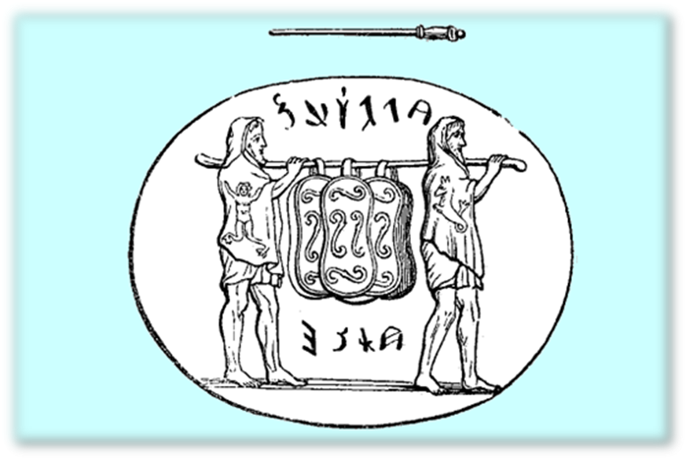
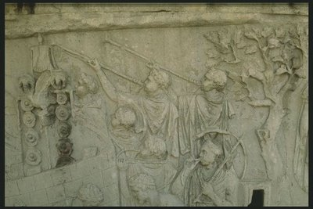
Tubilustrij (Tubilustrium)
23. marta, zadnji dan Kvinkvatri
  žrtva deae forti (jakoj božici)
  očišćenje vojnih truba žrtvom ženskog janjeta u atriju Sutorija (postolara)
    Minervu se preko zaštite umijeća smatralo božicom trubača (a izumila je vrstu frule)
  Opet sudjeluju
  Salijci i svirači truba
  Dan kasnije ancilia
  se vraćaju u Regiju
Još jedan se slavi
23. maja
http://www.classics.upenn.edu/myth/content/tools/media/00000037.gif

Slide 8
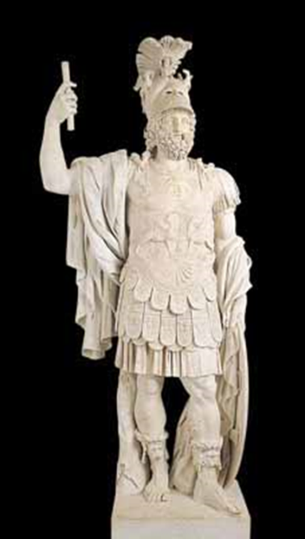
Mars
Grčki Ares (bog divljeg i krvavog rata)
Sin Zeusa i Here (ili samo Here pomoću trava)
S vestalkom Rejom Silvijom otac Romula i Rema, oženjen Belonom ili Nerionom
Sveti su mu konj, djetlić i vuk, od biljaka smokva i drijen
U početku bog poljoprivrede i rasta, kasnije postao bog rata

Slide 9
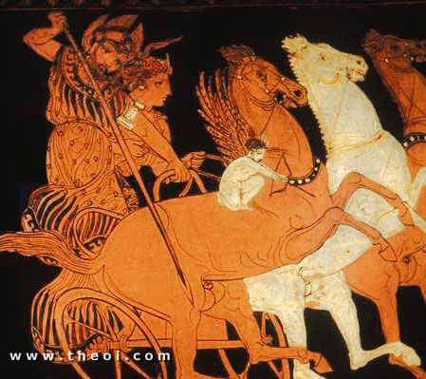
Ares (Arēs)
Prate ga Užas i Strah
(Dim i Fob, Deimos,
Phobos), Erida
i Enija
Osobito štovan u
Tegeji (Arkadija),
u Ateni na Areopagu
Svetkovina nema
Djeca:
  S Afroditom: Eros, Anteros, Dim, Fob, Harmonija
  S Eridom: Enijalije
  S Otrerom: Hipolita, Antiopa, Pentesileja (i ostale su mu Amazonke kćeri)
  Alkipa, Diomed (konji), Enomaj, ...

Slide 10
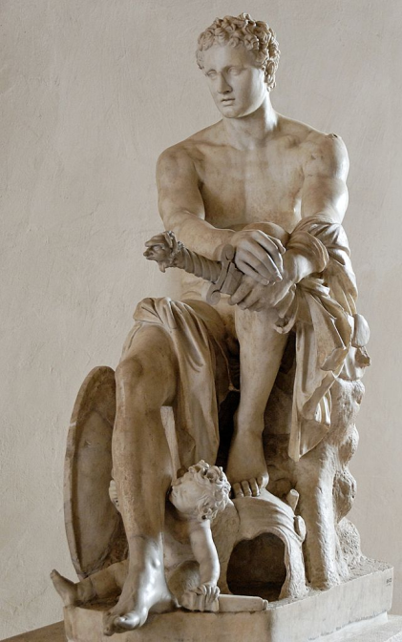
Ares s Erosom (rim. Amorom), sinom što ga ima s Afroditom
http://en.wikipedia.org/wiki/Ludovisi_Ares

Slide 11
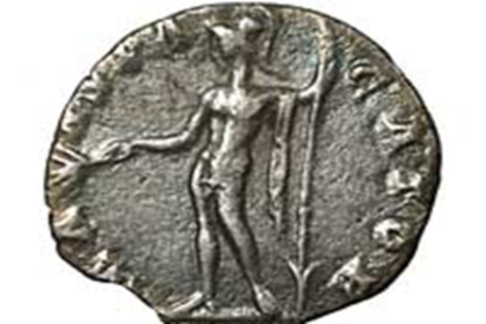
Mars na novcu Septimija Severa (194. g.)
Si vis pacem, para bellum
Izvorno Mavors,
italski bog, još se
naziva i Mamers, Marmor
Nadimci:
Gradivus = predvodnik vojske u bitci
Ultor = osvetnik, od Augusta
Rimljani ga smatraju ocem naroda
Usporednice:
  Etr. Maris – bog poljoprivrede i plodnosti
  Germ. Tŷr - bog ugovora i zavjeta te pobjede
    Dies Martis = Tuesday

Slide 12
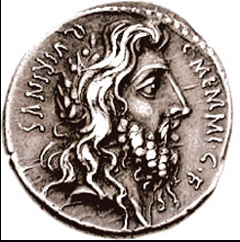
Kvirin (Quirinus)
Bog rata, imao je
  oružje koje je obredno uljem
  pomazivao Portunov svećenik
  hram na Kvirinalu
  Quirinalia 17. februara
Izvorno možda sabinski bog (štovan na Kvirinalu), kasnije se stopio s Marsom i Romulom
S Marsom i Jupiterom činio je prvotnu rimsku trijadu
http://en.wikipedia.org/wiki/Quirinus#mediaviewer/File:Denarius_C._Memmius_C._F._Romulus.jpg

Slide 13
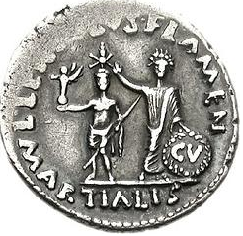

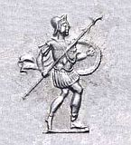
Marsovi svećenici
Marsov je svećenik flamen Martialis
  jedan od trojice najvažnijih (flamines maiores)
  njima pripada i f. Quirinalis
Salii - Marsovi (Palatini) i Kvirinovi (Collini) svećenici
  2 x 12 patricija
  Na čelu su im magister, praesul (prvi plesač) i vates (prvi pjevač)
Romulov lituus
http://www.romanreligion.org/content/tag/flamen-martialis/
http://www.ancientworlds.net/aw/Thread/1044418

Slide 14
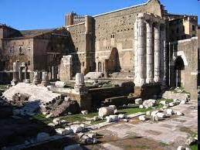
Marsova svetišta
Sacrarium (svetište) u Regiji
Marsovo polje (Campus Martius)
  izvan zidina, uz obale Tibera
  Marsov oltar, circus Flaminius sa svetištem
  mjesto za vježbanje, skupštine, popise, svetkovine
Na Augustovom Forumu kao Mars Ultor
  unutra se nalazili kipovi Marsa i Venere
  na njega August prenio godišnji čavao
  August mu je ustanovio i Ludi Martiales (12.maja i 1.augusta)
Još važnih svečanosti ima u oktobru

Slide 15
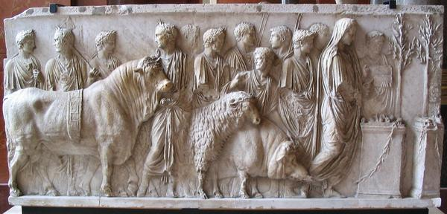
Žrtve
Suovetaurilia – velika žrtva za očišćenje (zemljišta, najčešće), uz molbe za očuvanje od bolesti, neplodnosti i oluja
  svinja, ovca, bik
  nakon cenzusa
  najčešće Marsu, ali može svim bogovima
Ver sacrum = sveto proljeće
  Zavjetuje se u trenucima velike pogibelji
  znači žrtvu svih plodova sljedećeg proljeća (djeca idu u progonstvo)

Slide 16
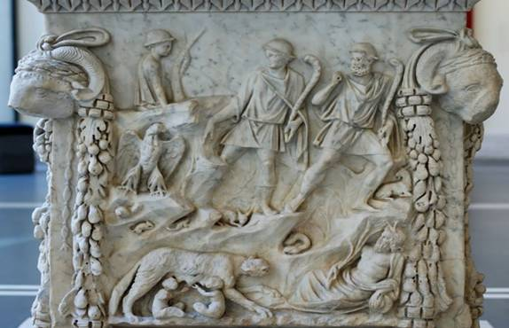
Romul i Rem
Sinovi Marsa i Reje Silvije, unuci Numitora, kralja Albe Longe, potomci Eneje

